Slide 1
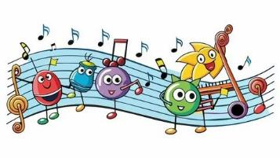
Задание по музыке
«Весело – грустно, громко – тихо»
Муниципальное бюджетное учреждение дополнительного образования
«Центр внешкольной работы»
Для детей 1 года обучения
по дополнительной общеразвивающей программе «Музыка»
Возраст 4-5 лет
Педагог дополнительного образования
Денисова Екатерина Викторовна
г. Петропавловск-Камчатский
2026 г.

Slide 2
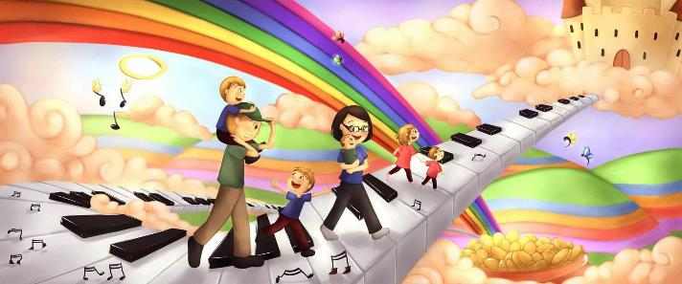
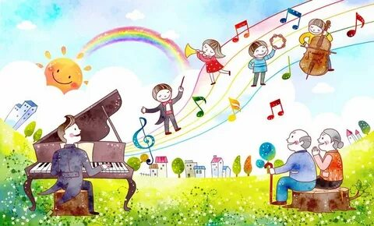
Здравствуйте, уважаемые родители и дети!
Сегодня предлагаю попутешествовать и отправиться в удивительную, волшебную Музыкальную Страну.
Да, да, музыка обладает волшебством. Она очень красиво умеет передавать своё настроение, быть веселой или грустной. А ещё музыка может быть громкой или тихой…
Нужно только научиться её понимать и слушать.

Slide 3

Весело и грустно
Как в жизни, у людей бывает разное настроение, так и в музыке настроение тоже встречается.
Звуки в музыке могул ладить, дружить между собой или не дружить.
Согласие, настроение звуков называется ЛАД.
Давайте познакомимся с двумя главными музыкальными помощниками, двумя ладами.

Slide 4


Лад мажор и минор
Лад МАЖОР – весёлое, радостное настроение.
Слушая мажорную музыку, поднимается настроение, хочется улыбаться и радоваться.
Лад Минор – грустное настроение. Слушая минорную музыку, хочется грустить, плакать, печалиться.

Slide 5


Угадай-ка
Посмотрите на картинку и покажите, какая погода подходит ладу МАЖОРУ, а какая ладу МИНОРУ.

Slide 6
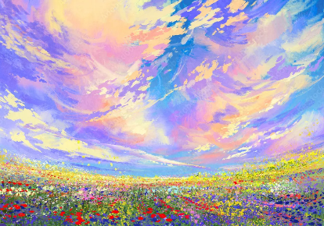
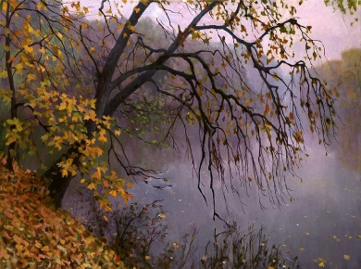
Музыка и изобразительное творчество
Настроение встречается и в изобразительном творчестве.
Предлагаю посмотреть на картины художников и определить, где передано радостное, мажорное настроение, а где грустное, минорное.

Slide 7
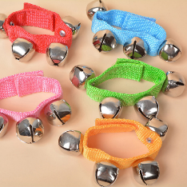
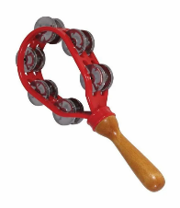
Громко и тихо
У музыки есть не только настроение, но и музыкальные краски.
Музыку можно исполнять громко, активно, ярко или тихо и спокойно.
На прошлом занятии мы познакомились с песней «Тихие и громкие звоночки», учились петь громко и тихо.
Песню исполняли, подыгрывая себе на музыкальном инструменте – БУБЕНЧИКАХ.

Slide 8
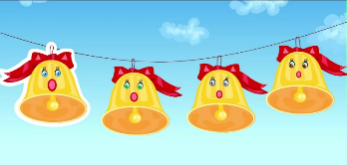
Слова песни «Тихие и громкие звоночки»
Ты звени, звоночек, тише,
Пусть тебя никто не слышит.
Ты сильней звени, звонок.
Чтобы каждый слышать мог!
Ты сильней звени звонок,
Чтобы каждый слышать мог.
Ты сильней звени звонок, чтобы каждый слышать мог.
Задание.
Родители, прочитайте текст детям, и спросите, на каких словах надо тихо играть на бубенчиках, а на каких громко.

Slide 9
Сегодня мы познакомились с музыкальными помощниками ладами – МАЖОР и МИНОР и ГРОМКОСТЬЮ в звучании музыки.
Посмотрите видео материал и закрепите сегодняшнее задание.
Музыкальная игра «Мажор и минор»
https://rutube.ru/video/7e493ce8828330a5b1d33f07d577f95b/?r=plemwd
Музыкально-дидактическая игра «Тихие и громкие звоночки»
https://rutube.ru/video/4cea554367932dfe8825ff04ac815a53/?r=plemwd

Slide 10
Задание:
придумайте и нарисуйте своих музыкальных помощников – лада МАЖОР и лада МИНОР;
придумайте картинки к музыкальным краскам – ГРОМКО и ТИХО;
рисунки принесите на следующее наше занятие.
На следующих наших занятиях мы обязательно закрепим сегодняшнее задание.
Спасибо за внимание!

